Slide 1

Eine kurze Einführung

Slide 2
Conseil
Européen pour la
Recherche Nucléaire

Slide 3
Meilensteine

Slide 4
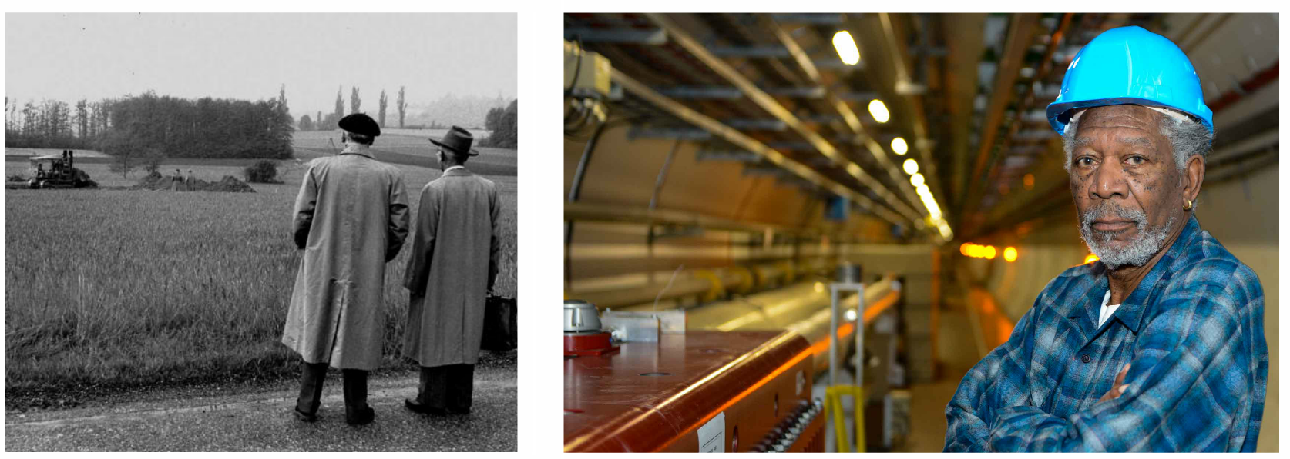

Slide 5
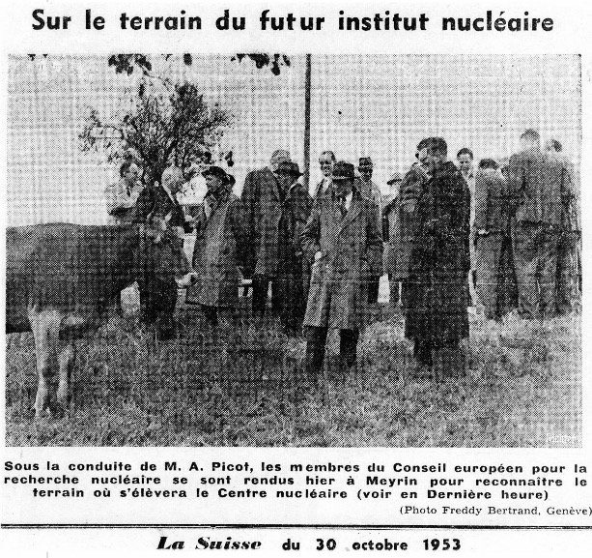

Slide 6
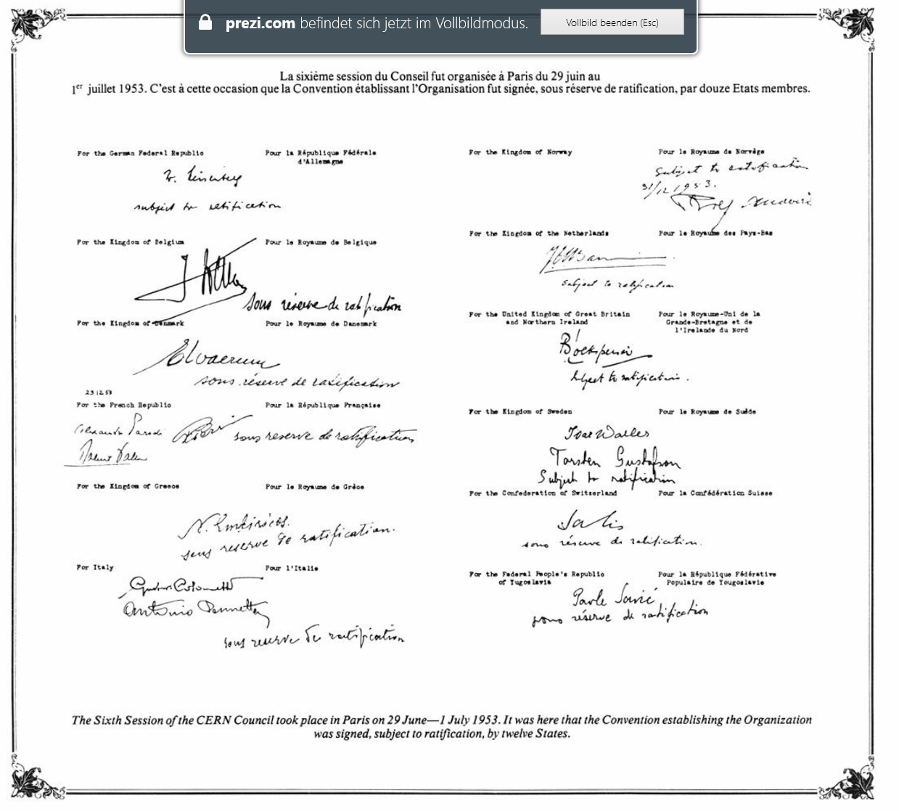
CERN Geburtsurkunde
Deutschland
Belgien
Dänemark
Frankreich
Griechenland
Italien
Norwegen
Niederlande
Großbritannien
Schweden
Schweiz
Jugoslawien

Slide 7
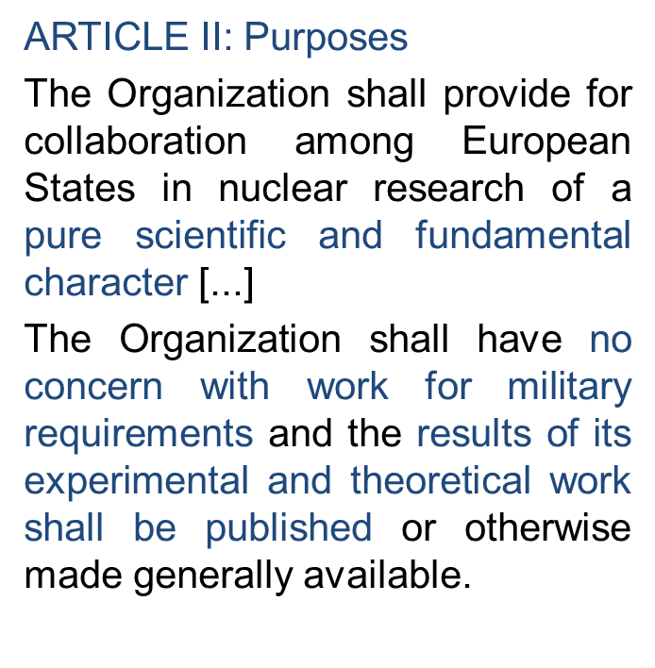

CERN Convention

Slide 9
Education
Conseil Européen pour la Recherche Nucléaire
Research
Collaboration
New Technologies

Slide 10
Collaboration

Slide 11
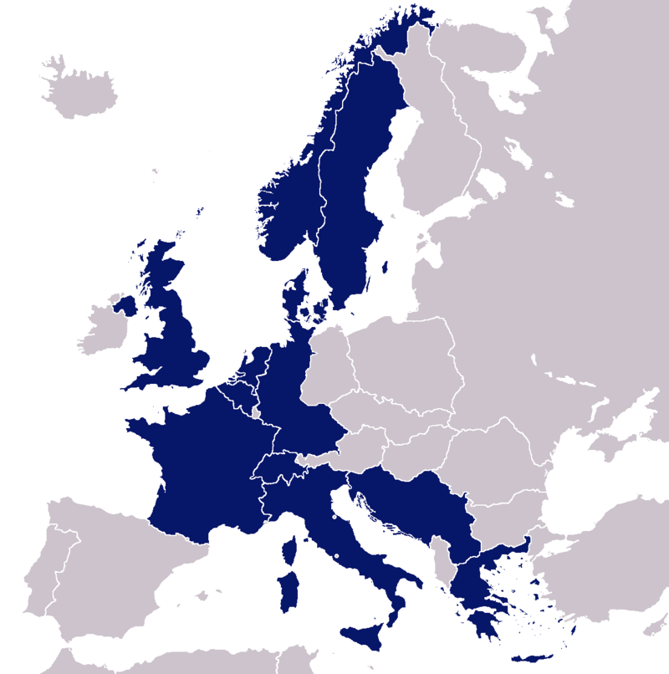
Collaboration
Vereinigung von Forschungsgruppen verschiedener Nationen durch gemeinsame wissenschaftliche Ziele
Die zwölf Gründungsmitglieder 1954

Slide 12
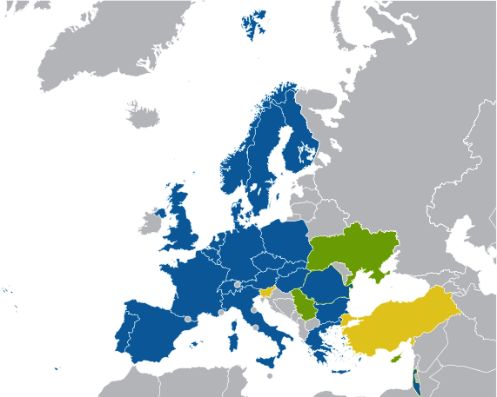

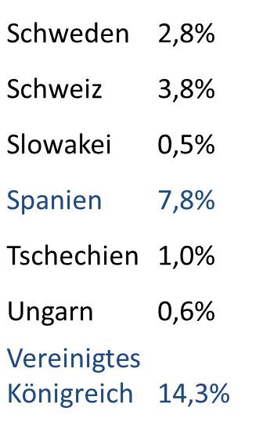
Mitglieder und Budget 2015
Belgien | 2,8%
Bulgarien | 0,3%
Dänemark | 1,8%
Deutschland | 20,5%
Finnland | 1,4%
Frankreich | 15,2%
Griechenland | 1,5%
Israel | 1,3%
Italien | 11,0%
Niederlande | 4,6%
Norwegen | 2,8%
Österreich | 2,2%
Polen | 2,7%
Portugal | 1,1%
1.118 Milliarden CHF

Slide 13
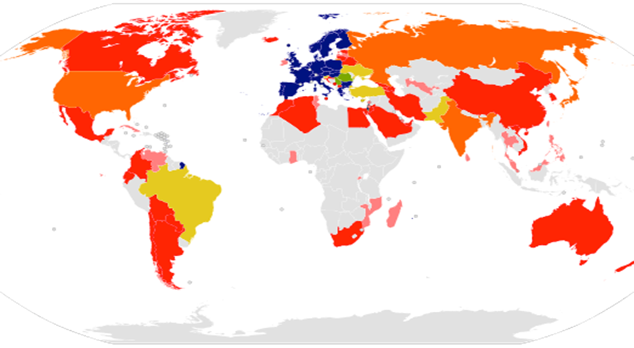
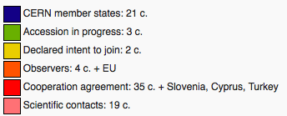

Slide 14
Education

Slide 15
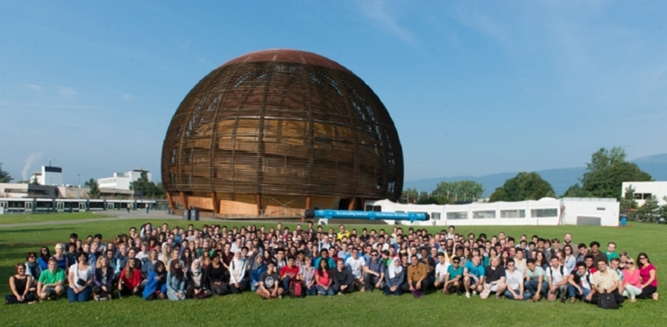
International Programmes

Slide 16
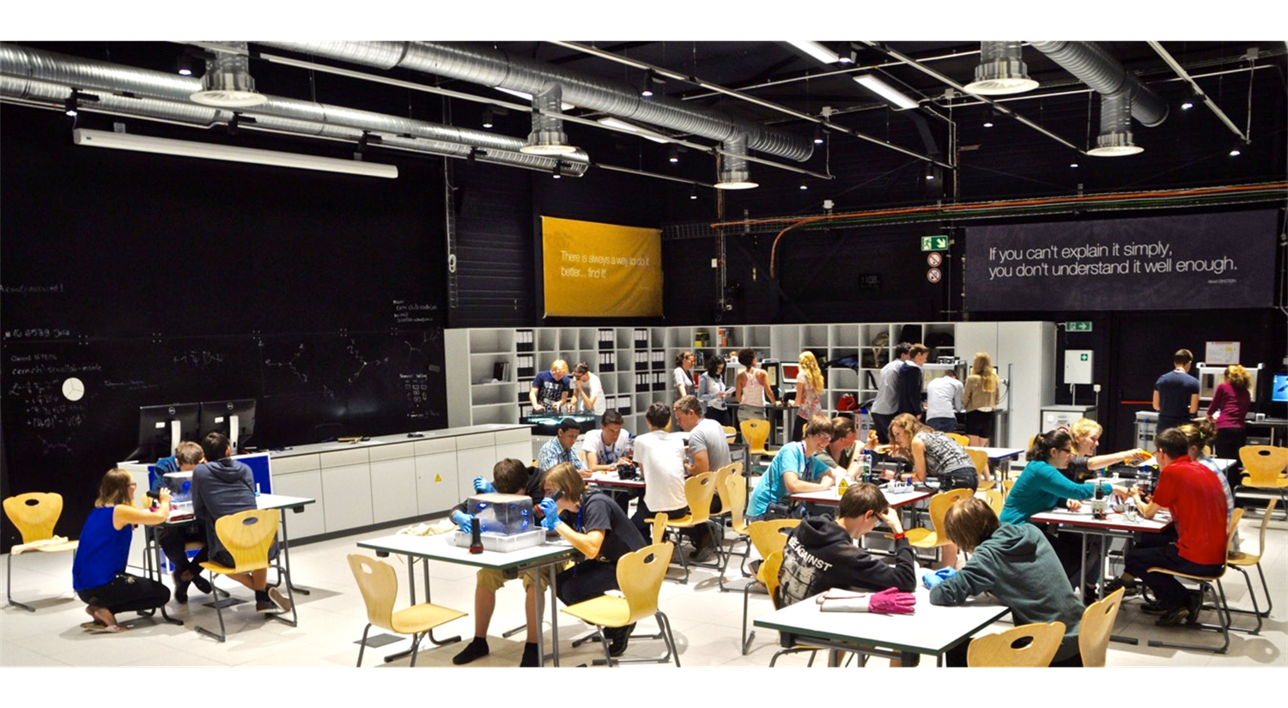

http://cern.ch/s-cool-lab

Slide 17
Research

Slide 18
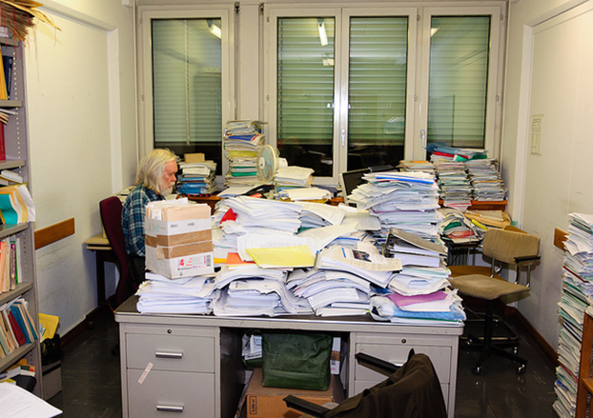
Fundamentale Fragen der Menschheit
Wo kommen wir her? Big Bang Theory
Wo gehen wir hin?
  Kosmologie
Woraus bestehen wir?
  Fundamentale Forschung
  Gibt es WiFi?

Slide 19


Slide 20
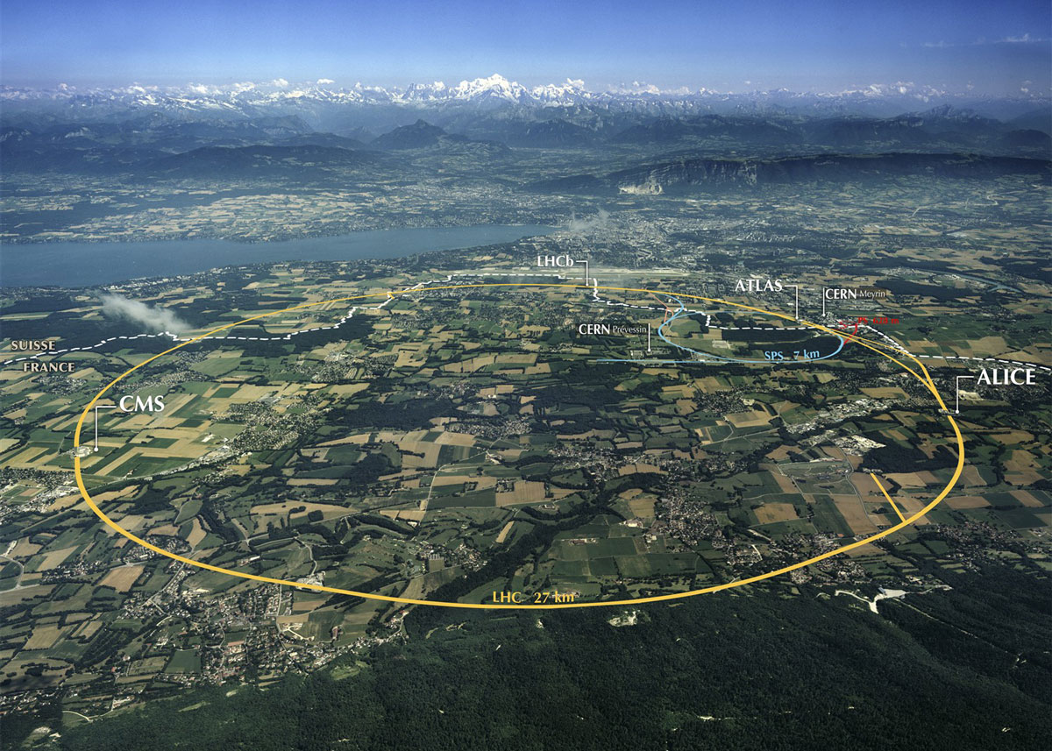

Slide 21
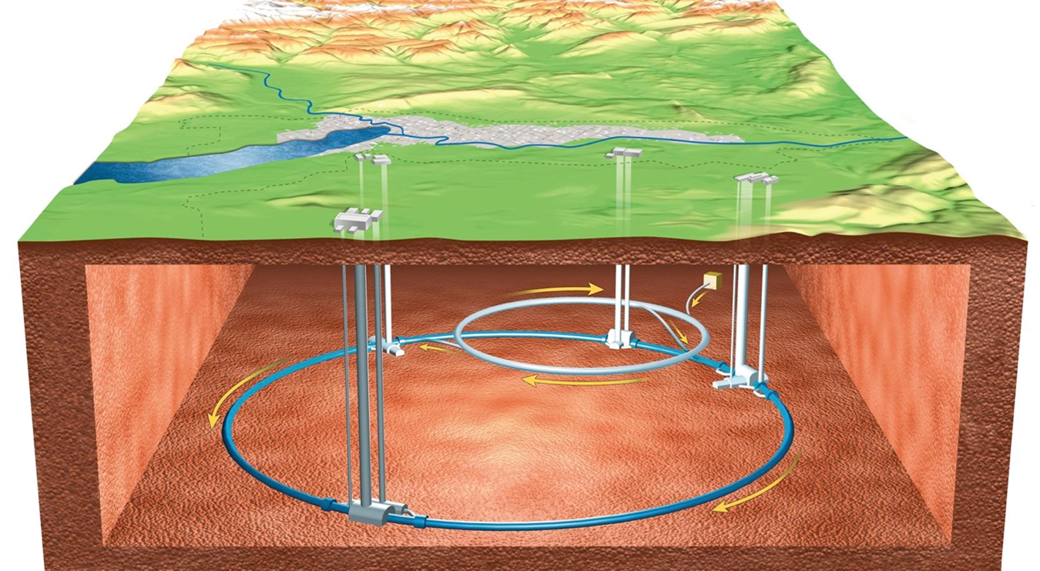
Large Hadron Collider

Slide 22
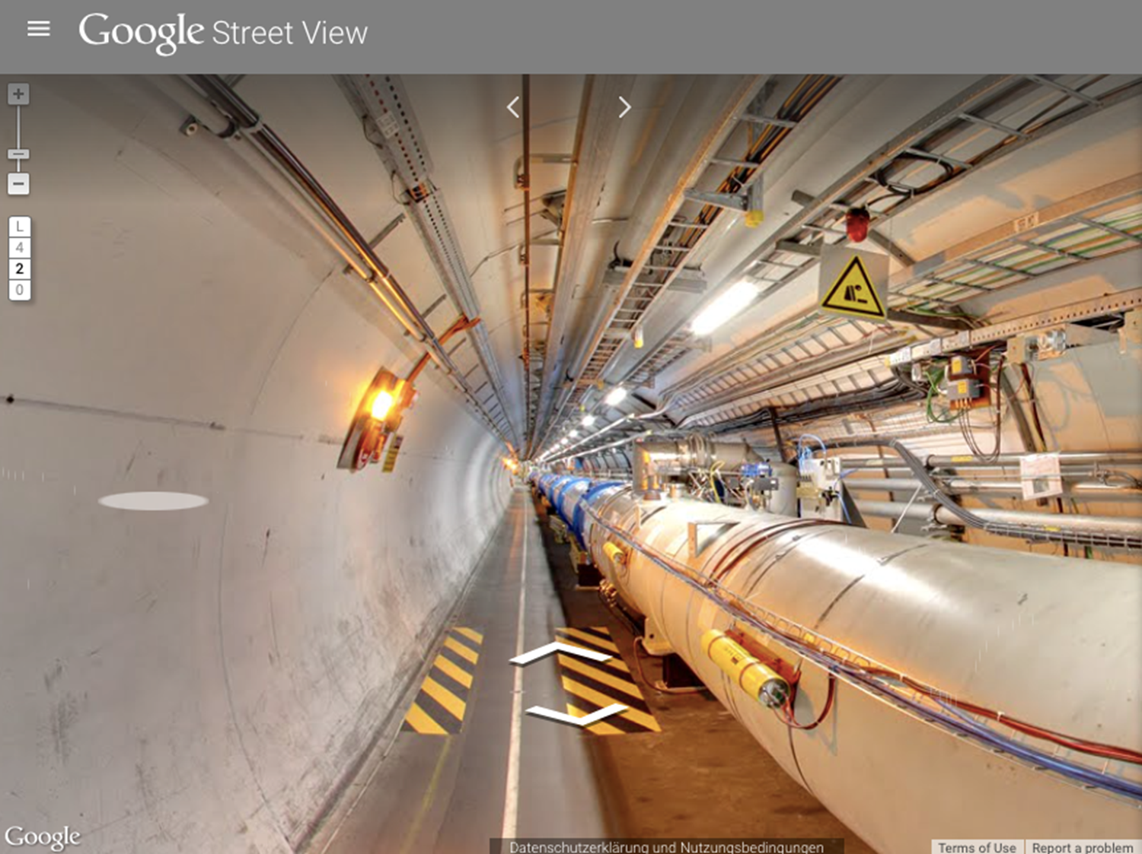
http://home.cern/about/updates/2015/06/visit-cern-sites-new-google-street-view

Slide 23
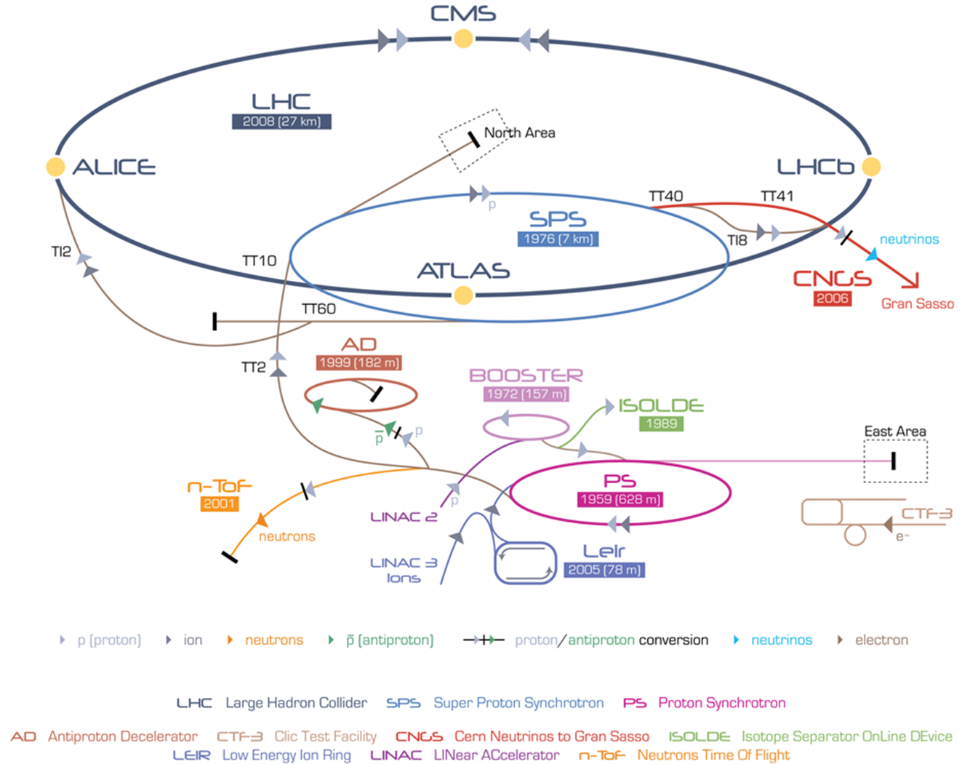

Slide 24


Slide 25
New Technologies

Slide 26


Slide 27
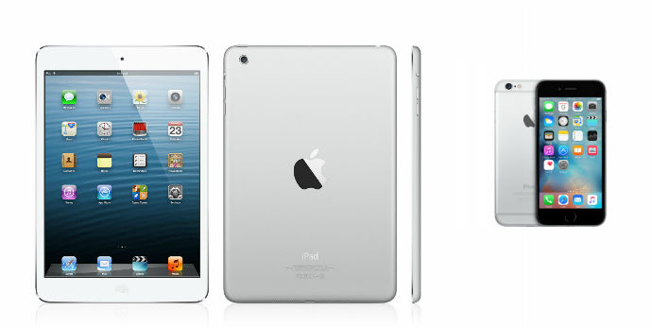
„Abfallprodukte“ des CERN

Slide 28
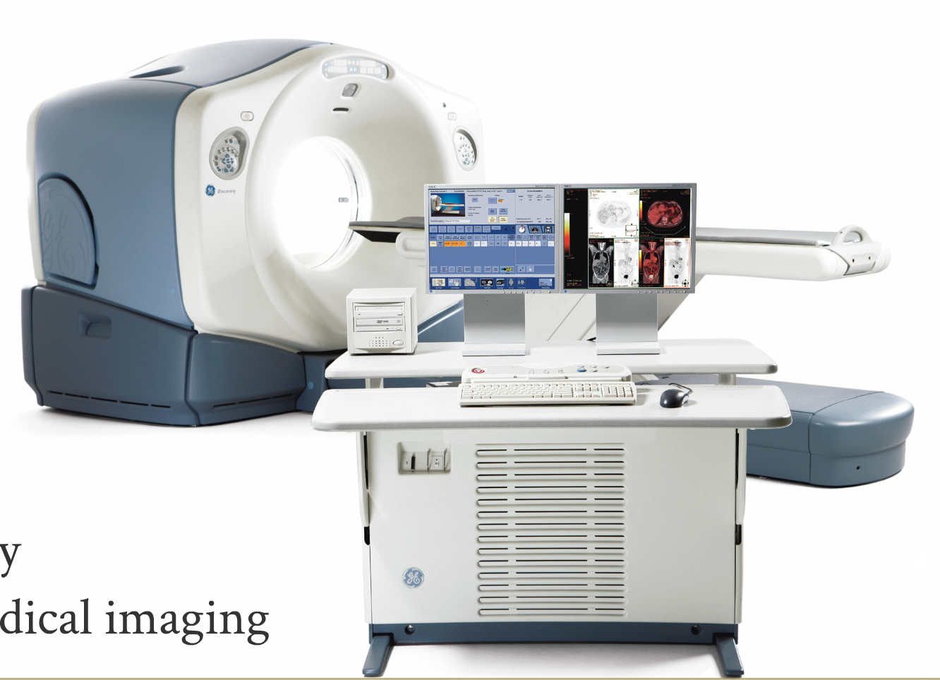
Medizinische Anwendung

Slide 29
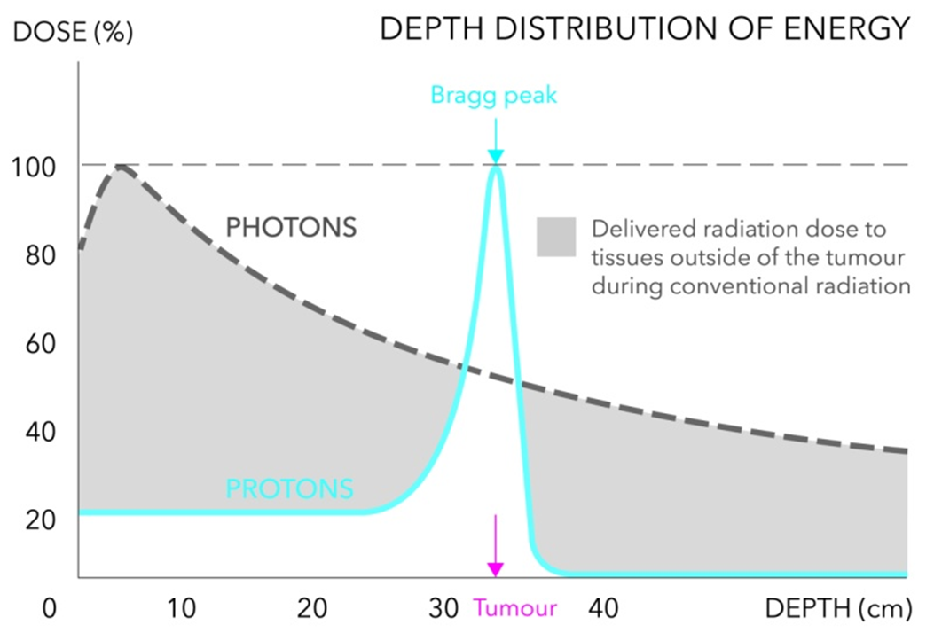
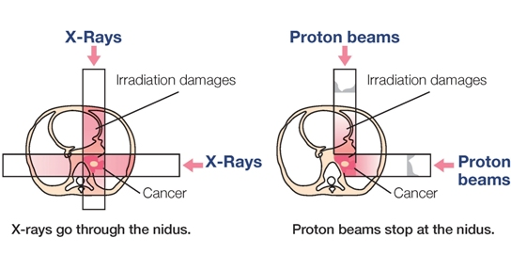
Medizinische Anwendung

Slide 30
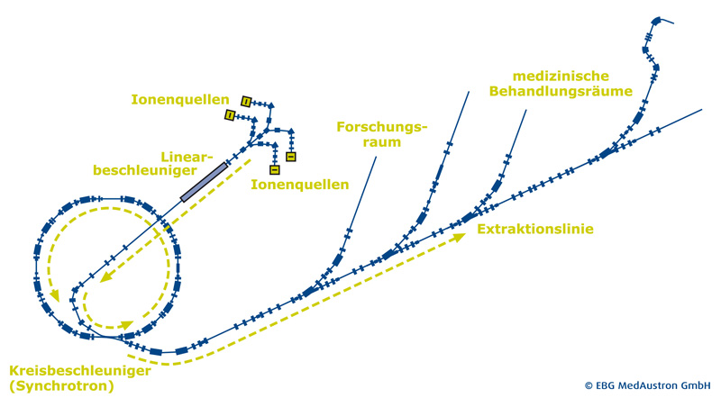
Medizinische Anwendung

Slide 31
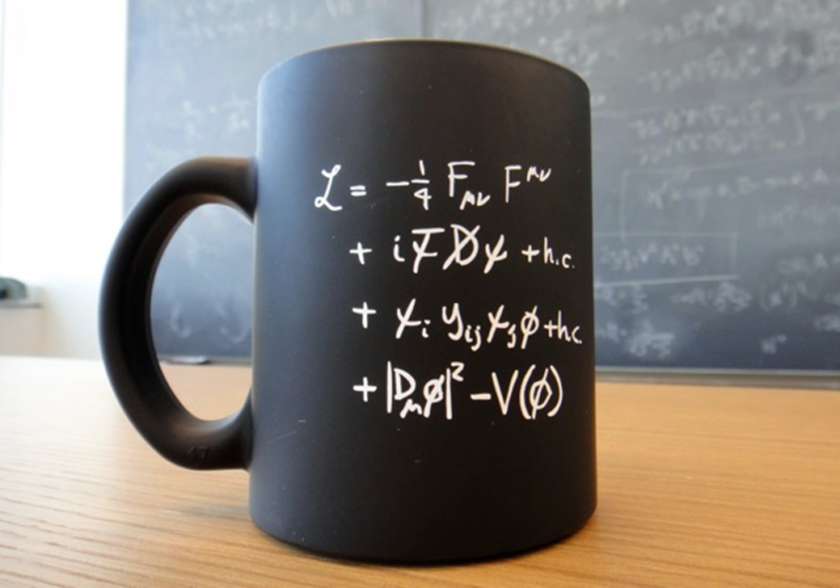
Diskussion?

